Slide 1
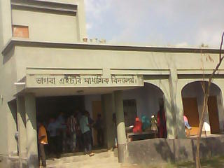
স্বাগতম

Slide 2
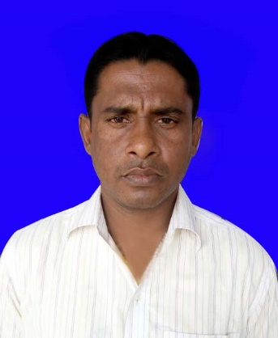
পরিচিতি
নৃপেন্দ্র নাথ মন্ডল
সহকারি শিক্ষক (আই সি টি)
ভাগবা এইচ বি মাধ্যমিক বিদ্যালয়
কয়রা, খুলনা।
Contact no:- 0191৮৬১৩৬০৫,
Email:-nripenmilton@gmail.com
শ্রেণি - নবম
বিষয় - তথ্য ও যোগাযোগ প্রযুক্তি
অধ্যায় - প্রথম
পাঠ - তথ্য ও যোগাযোগ প্রযুক্তি
এবং আমাদের বাংলাদেশ

Slide 3
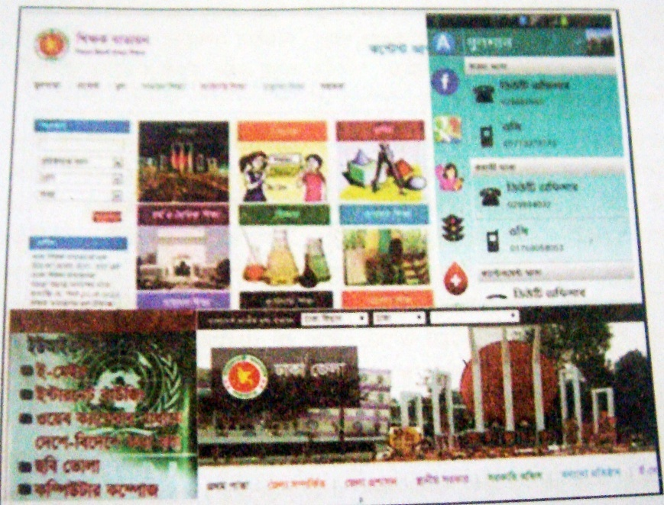
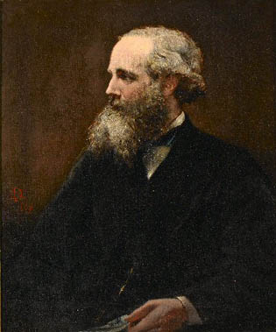
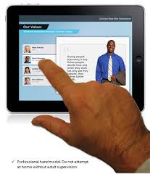
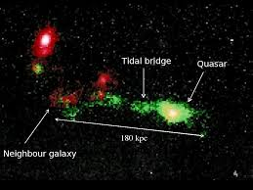
দেখ এবং চিন্তা কর

Slide 4
আজকের পাঠ
তথ্য ও যোগাযোগ প্রযুক্তি এবং
ই-লার্নিং

Slide 5
শিখনফল
এই পাঠ শেষে শিক্ষার্থীরা-
1। তথ্য ও যোগাযোগ প্রযুক্তি সংশ্লিষ্ট
ব্যক্তিবর্গের অবদান বর্ণনা করতে পারবে।
2। ই-লার্নিং সম্পর্কে ব্যাখ্যা করতে পারবে।

Slide 6
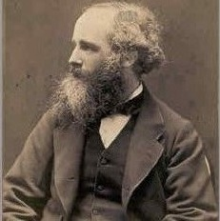
তথ্য ও যোগাযোগ প্রযুক্তি সংশ্লিষ্ট ব্যক্তিবর্গ
তড়িৎ ও চৌম্বক বলকে একত্র করে তড়িৎ চৌম্বকীয় বলের ধারণা প্রকাশ করেন।
জেমস ক্লার্ক ম্যাক্সওয়েল
১৮৩১-১৮৭৯

Slide 7
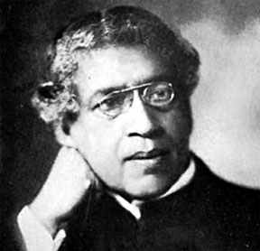
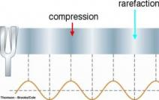
জগদীশ চন্দ্র বসু
১৮৫৮-১৯৩৭
অতিক্ষুদ্র তরংগ ব্যবহার করে বিনা তারে তথ্য প্রেরণে সফল হন

Slide 8
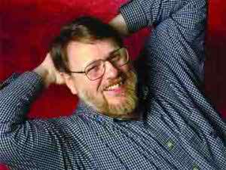
রেমন্ড স্যামুয়েল টমলিনসন
১৯৭১ সালে প্রথম ই-মেইল সিস্টেম চালু করেন

Slide 9
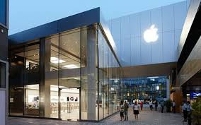
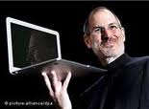
অ্যাপল কোম্পাণীর জনক, যার হাতে PC এর নানান পর্যায় বিকশিত হয়।
স্টিভ জবস
১৯৫৫-২০১১

Slide 10
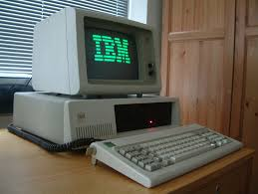
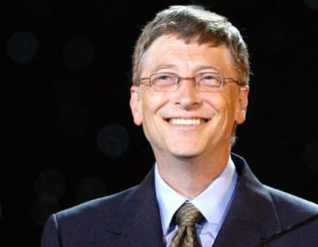
যার হাতে বিকশিত হয়, এমএস ডস ও উইন্ডোজ। যা দ্বারা বিশ্বের অধিকাংশ কম্পিউটার পরিচালিত।
উইলিয়াম হেনরি ‘বিল গেটস’। অপারেটিং সিস্টেমের বিকাশক ।

Slide 11
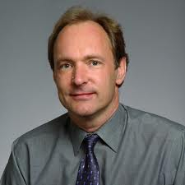
ওয়ার্ল্ড ওয়াইড ওয়েবের জনক। নেটওয়ার্ক প্রযুক্তির বিকাশের ফলে বিশ্বে ইন্টারনেট বিস্তৃত এবং অর্থনীতি শক্তিশালী হচ্ছে।
স্যার টিমোথি জন ‘টিম’ বার্নাস-লি

Slide 12
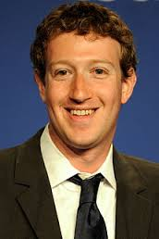
সামাজিক যোগাযোগ মাধ্যম ‘ফেসবুক’ এর জনক। ১১৯ কোটির বেশি লোক বর্তমানে ফেসবুক ব্যবহার করে।
মার্ক জাকারবার্গ
মে ১৪ ১৯৮৪

Slide 13
একক কাজ
তথ্য ও যোগাযোগ প্রযুক্তি সংশ্লিষ্ট ৫ জন ব্যক্তির নাম লেখ।

Slide 14
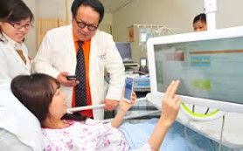
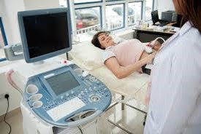
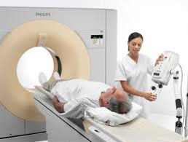
আই সি টি এর মাধ্যমে উন্নত চিকিৎসা সেবা

Slide 15
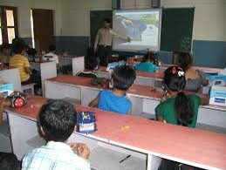
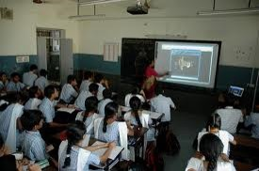
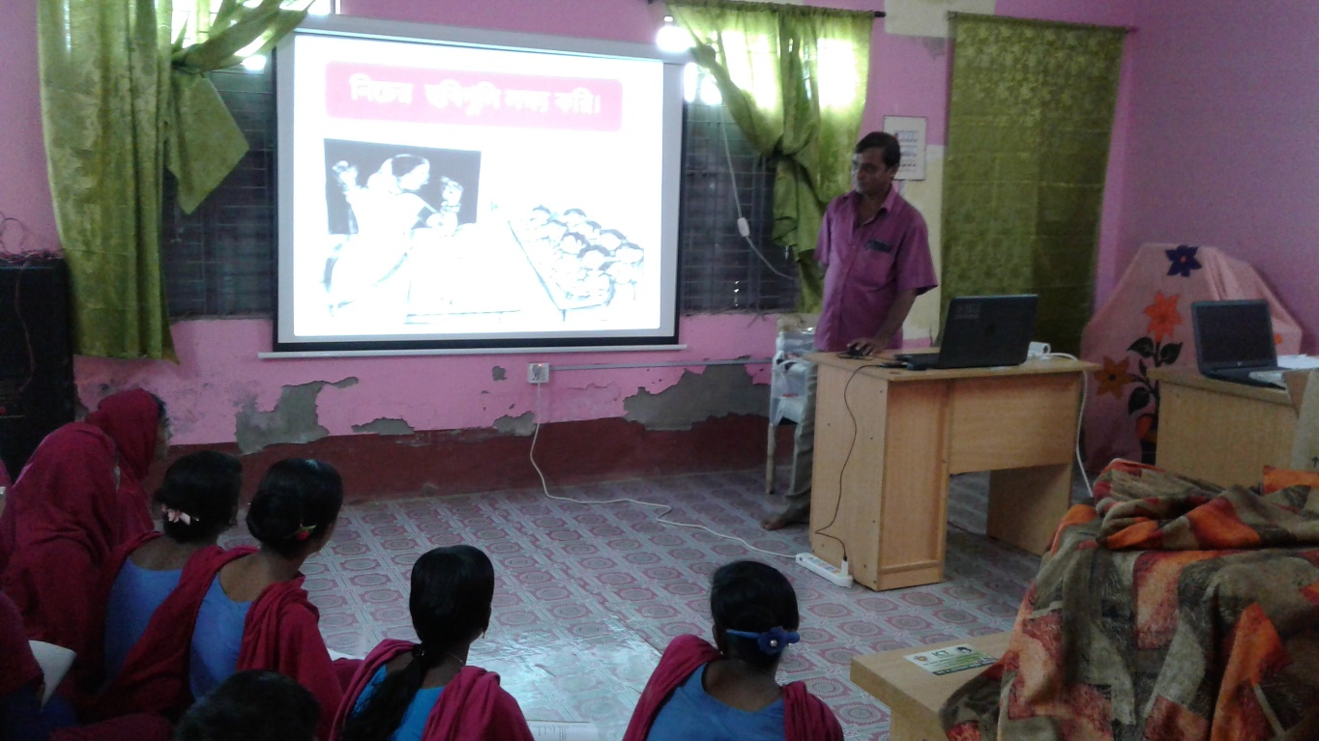
দক্ষ শিক্ষক আই সি টি এর মাধ্যমে পাঠদান

Slide 16
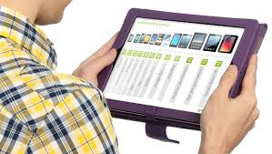
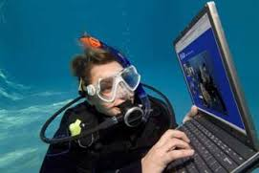
অনলাইনে উন্মুক্ত পৃথিবীর বড় বড় বিশ্ববিদ্যালয়ের অসংখ্য কোর্স। যা গ্রহনে উপকৃত হওয়া যায়।

Slide 17
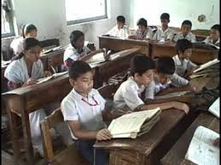
দলীয় কাজ
ইন্টারনেট ব্যবহার করে কীভাবে বিশ্ব অর্থনীতি শক্তিশালী হচ্ছে।

Slide 18
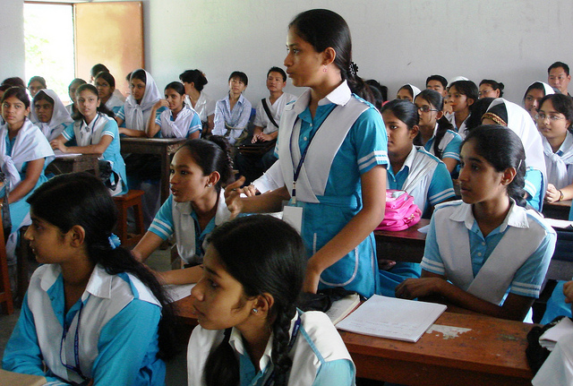
মূল্যায়ন
১। জগদীশ চন্দ্র বসু কোন দেশের বিজ্ঞানী?
২। ই-মেইল এর জনক কে?
৩। বিশ্বে কত লোক ফেসবুক ব্যবহার করে?
৪। ই-লার্নিং কি সনাতন পদ্ধতিতে পাঠদানের
বিকল্প?

Slide 19
বাড়ির কাজ
১। শিক্ষার মান উন্নয়নে ই-লার্নিং কী ভূমিকা পালন করতে পারে- লিখে আনবে।

Slide 20
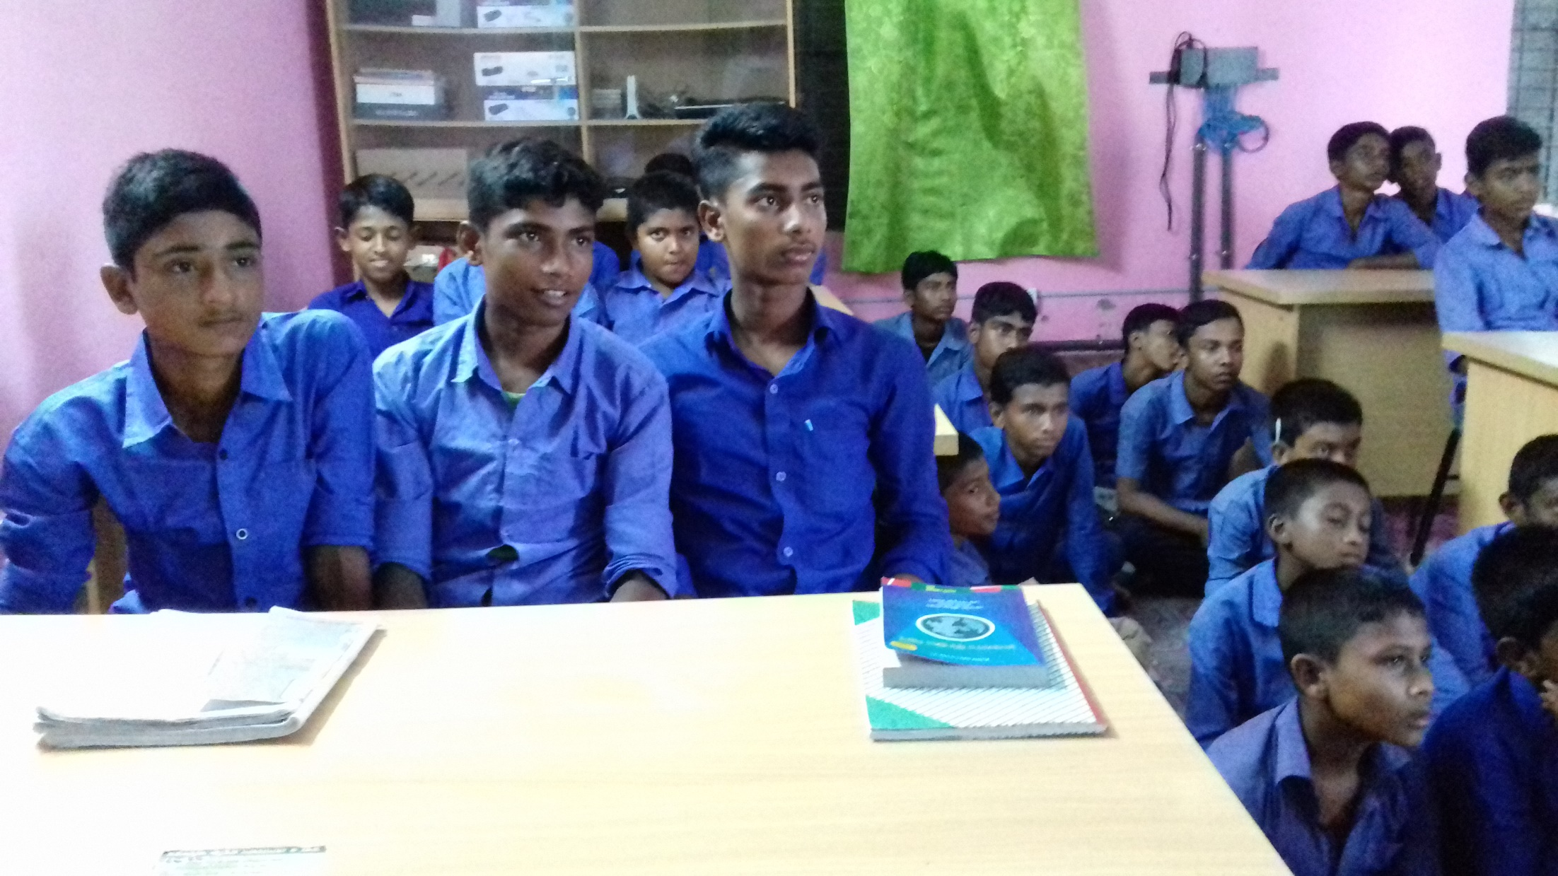
সবাইকে ধন্যবাদ

